Slide 1

Módulo 24 - LAR 121
Control y requisitos de mantenimiento
Curso GSI AIR
Chile - 2019

Slide 2
Proporcionar los fundamentos básicos del contenido de los requisitos establecidos en el reglamento LAR 121 con respecto al mantenimiento y control de la aeronavegabilidad que un explotador debe cumplir para garantizar el mantenimiento de la aeronavegabilidad de las aeronaves bajo su control.

Slide 3
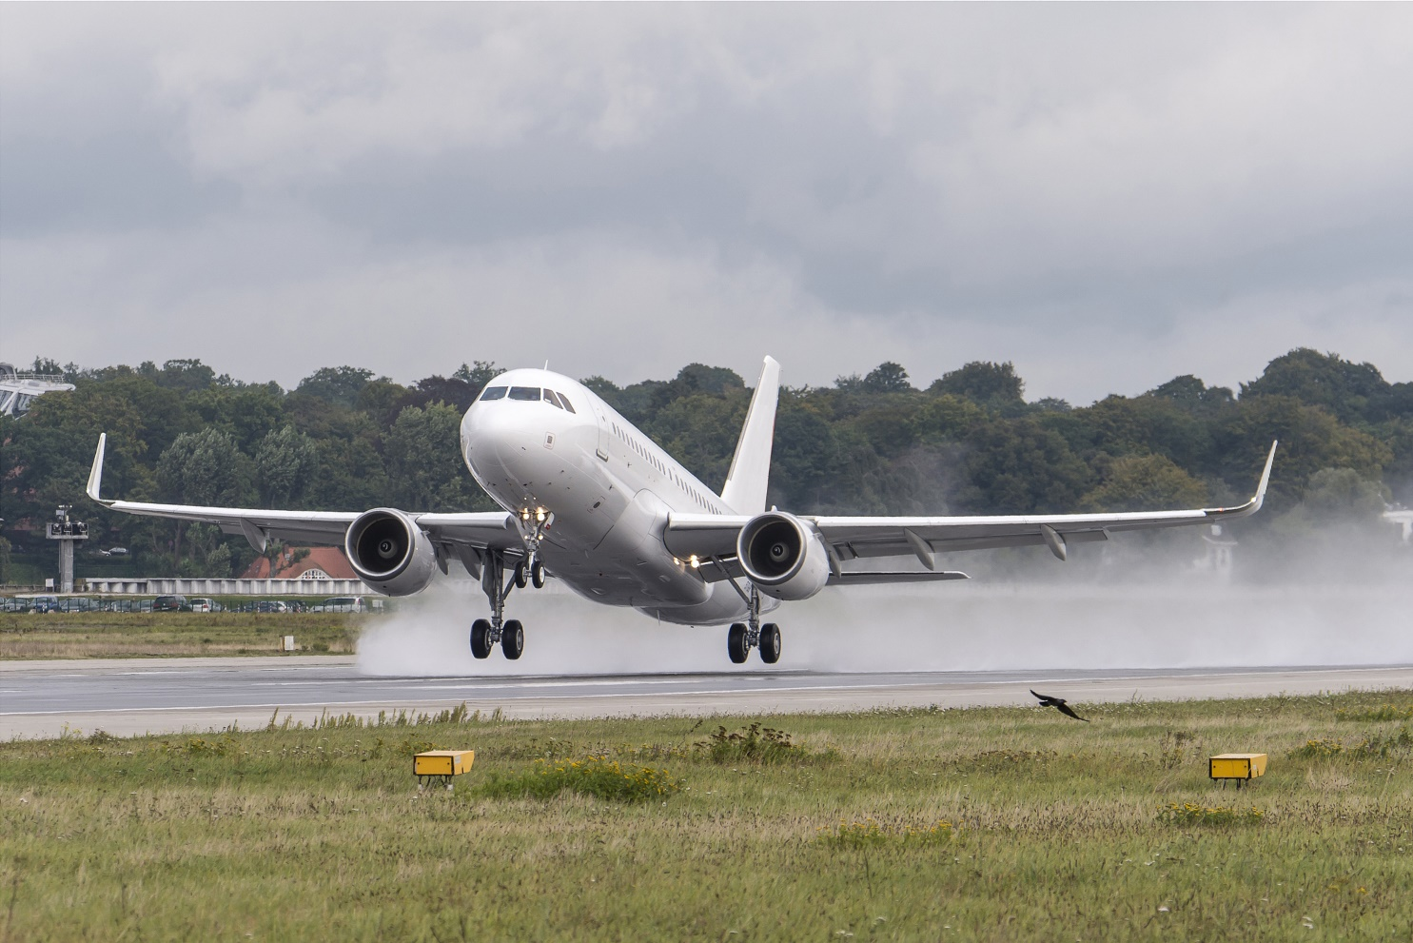
LAR 121.001
Avión (aeroplano)
Aerodino propulsado por motor, que debe su sustentación en vuelo principalmente a reacciones aerodinámicas ejercidas sobre superficies que permanecen fijas en determinadas condiciones de vuelo

Slide 4
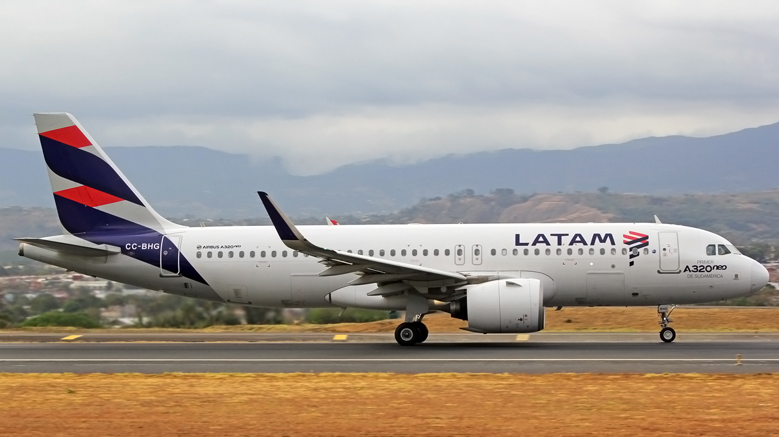
Avión grande
Avión cuya masa máxima certificada de despegue es superior a 5 700 kg

Slide 5
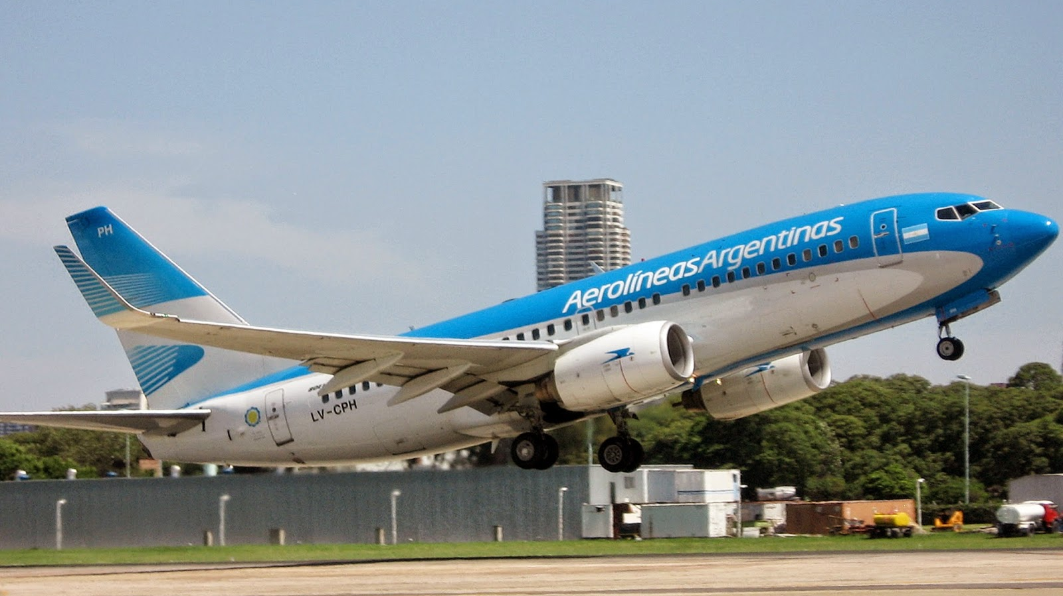
Explotador
Persona, organismo o empresa que se dedica, o propone dedicarse, a la explotación de aeronaves.
Notes:
Anexo 6 Parte II
Explotador. La persona, organismo o empresa que se dedica, o propone dedicarse, a la explotación de aeronaves.
Nota.— En el contexto del Anexo 6, Parte II, el explotador no se dedica al transporte de pasajeros, carga o correo por remuneración o arrendamiento.

Slide 6
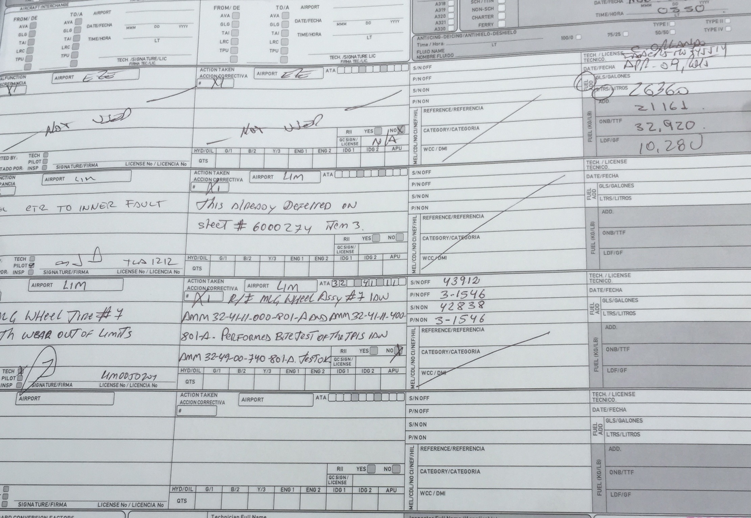
Libro de a bordo (bitácora de vuelo)
Un formulario firmado por el Piloto al mando (PIC) de cada vuelo, el cual debe contener: la nacionalidad y matrícula del avión; fecha; nombres de los tripulantes; asignación de obligaciones a los tripulantes; lugar de salida; lugar de llegada; hora de salida; hora de llegada; horas de vuelo; naturaleza del vuelo (regular o no regular); incidentes, observaciones, en caso de haberlos y la firma del PIC.

Slide 7

Capitulo I
Control y requisitos de mantenimiento

Slide 8

Aplicación
Prescribe los requisitos de mantenimiento y control de la aeronavegabilidad que un explotador 121 debe cumplir para garantizar el mantenimiento de la aeronavegabilidad de las aeronaves bajo su control.
Notes:
121.1105 Aplicación
Este capítulo prescribe los requisitos de mantenimiento y control de la aeronavegabilidad que un explotador debe cumplir para garantizar el mantenimiento de la aeronavegabilidad de las aeronaves bajo su control.

Slide 9
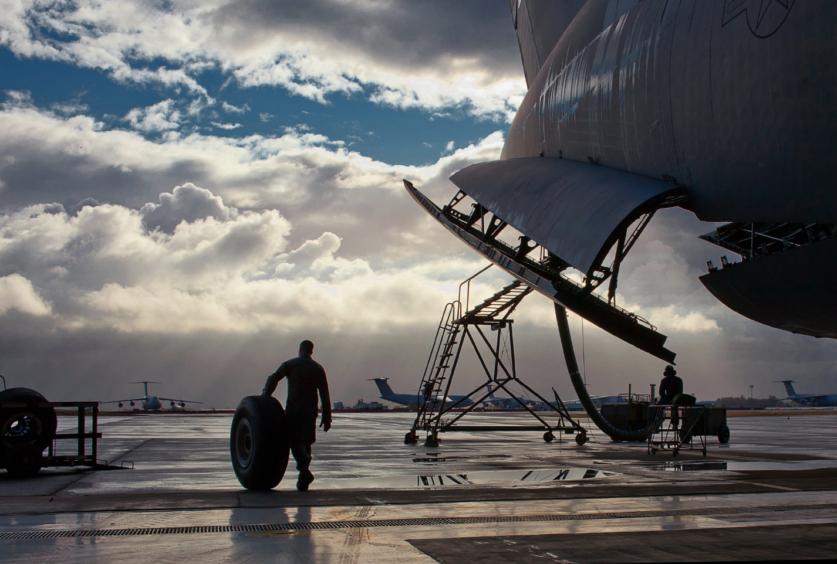
Responsabilidad de la aeronavegabilidad
Cada explotador es responsable de:
que cada aeronave y componentes de aeronaves operados se mantengan en condiciones de aeronavegabilidad;
que se corrija cualquier defecto o daño que afecte la aeronavegabilidad de una aeronave o componente de aeronave;
Notes:
121.1110 Responsabilidad de la aeronavegabilidad
Cada explotador es responsable por asegurarse de:
que cada aeronave y componentes de aeronaves operados se mantengan en condiciones de aeronavegabilidad;
que se corrija cualquier defecto o daño que afecte la aeronavegabilidad de una aeronave o componente de aeronave;
(3) que el mantenimiento sea ejecutado por una organización de manteni-miento aprobada (OMA) de acuerdo al LAR 145;
(4) que se ejecute el mantenimiento a sus aeronaves en conformidad con el correspondiente programa de mantenimiento aprobado por la AAC del Estado de matrícula, el manual de control de mantenimiento (MCM) y/o las instrucciones para la aerona-vegabilidad continua actualizadas;
(5) el cumplimiento del análisis de la efectividad del programa de mante-nimiento aprobado por la AAC del Estado de matrícula;
(6) el cumplimiento de las directrices de aeronavegabilidad aplicables u otros requisitos de aeronavegabilidad es-tablecidos por el Estado de diseño y cualquier otro requisito de aeronave-gabilidad continua descrita como obligatorio por la AAC del Estado de matrícula;
(7) obtener y evaluar la información re-lativa al mantenimiento de la aero-navegabilidad y a las recomendacio-nes emitidas por el Estado de diseño (boletines de servicio, alertas, etc.); y
(8) la validez y vigencia del certificado de aeronavegabilidad de cada una de sus aeronaves operadas.

Slide 10
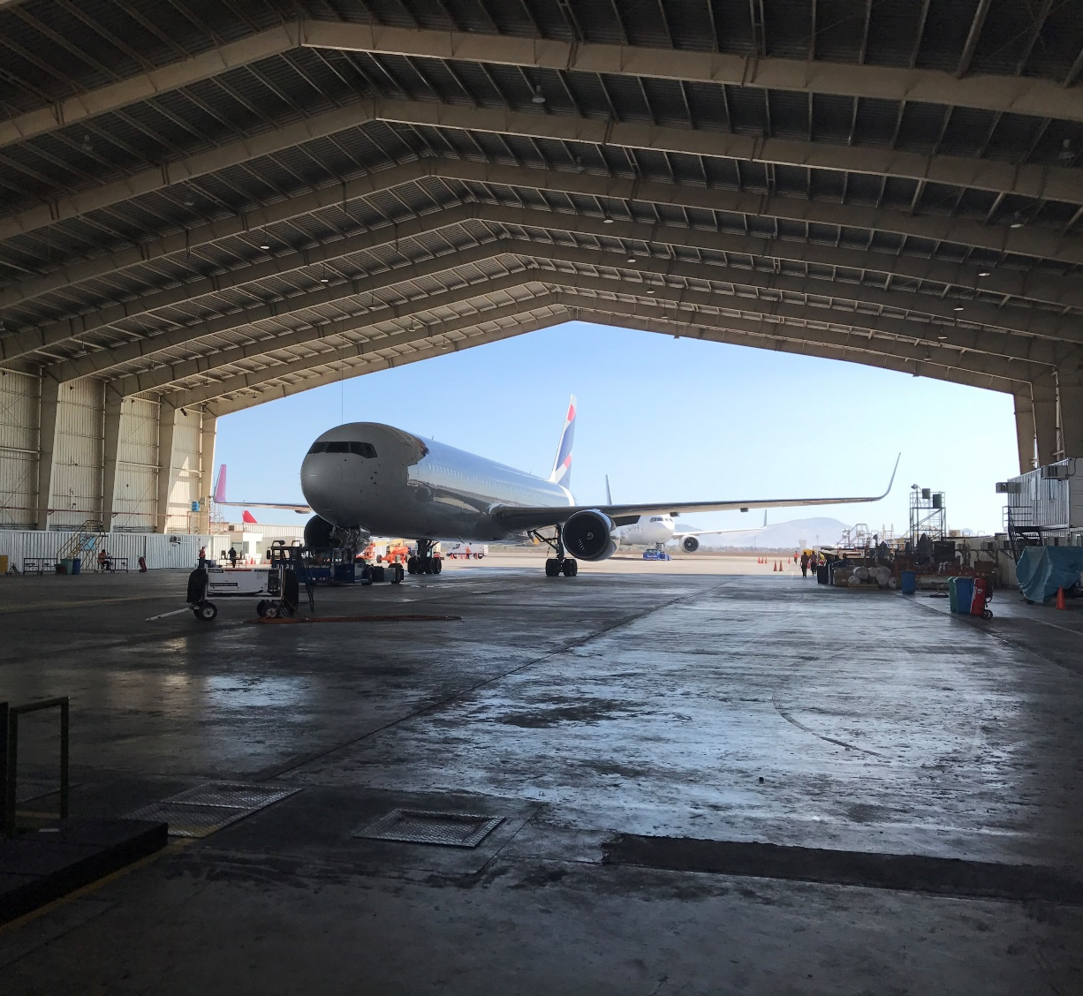
Responsabilidad de la aeronavegabilidad
que el mantenimiento sea ejecutado por una organización de mantenimiento aprobada (OMA) de acuerdo al LAR 145;
que se ejecute el mantenimiento a sus aeronaves en conformidad con el correspondiente programa de mantenimiento aprobado por la AAC del Estado de matrícula, el MCM y/o las instrucciones de aeronavegabilidad continua actualizadas.
Notes:
121.1110 Responsabilidad de la aeronavegabilidad
Cada explotador es responsable por asegurarse de:
que cada aeronave y componentes de aeronaves operados se mantengan en condiciones de aeronavegabilidad;
que se corrija cualquier defecto o daño que afecte la aeronavegabilidad de una aeronave o componente de aeronave;
(3) que el mantenimiento sea ejecutado por una organización de manteni-miento aprobada (OMA) de acuerdo al LAR 145;
(4) que se ejecute el mantenimiento a sus aeronaves en conformidad con el correspondiente programa de mantenimiento aprobado por la AAC del Estado de matrícula, el manual de control de mantenimiento (MCM) y/o las instrucciones para la aerona-vegabilidad continua actualizadas;
(5) el cumplimiento del análisis de la efectividad del programa de mante-nimiento aprobado por la AAC del Estado de matrícula;
(6) el cumplimiento de las directrices de aeronavegabilidad aplicables u otros requisitos de aeronavegabilidad es-tablecidos por el Estado de diseño y cualquier otro requisito de aeronave-gabilidad continua descrita como obligatorio por la AAC del Estado de matrícula;
(7) obtener y evaluar la información re-lativa al mantenimiento de la aero-navegabilidad y a las recomendacio-nes emitidas por el Estado de diseño (boletines de servicio, alertas, etc.); y
(8) la validez y vigencia del certificado de aeronavegabilidad de cada una de sus aeronaves operadas.

Slide 11

Responsabilidad de la aeronavegabilidad
el cumplimiento del análisis de la efectividad del programa de mantenimiento aprobado por la AAC del Estado de matrícula;
el cumplimiento de las directrices de aeronavegabilidad aplicables u otros requisitos de aeronavegabilidad establecidos por el Estado de diseño y cualquier otro requisito de aeronavegabilidad continua descrita como obligatorio por la AAC del Estado de matrícula.
Notes:
121.1110 Responsabilidad de la aeronavegabilidad
Cada explotador es responsable por asegurarse de:
que cada aeronave y componentes de aeronaves operados se mantengan en condiciones de aeronavegabilidad;
que se corrija cualquier defecto o daño que afecte la aeronavegabilidad de una aeronave o componente de aeronave;
que el mantenimiento sea ejecutado por una organización de mantenimiento aprobada (OMA) de acuerdo al LAR 145;
que se ejecute el mantenimiento a sus aeronaves en conformidad con el correspondiente programa de mantenimiento aprobado por la AAC del Estado de matrícula, el manual de control de mantenimiento (MCM) y/o las instrucciones para la aeronavegabilidad continua actualizadas;
el cumplimiento del análisis de la efectividad del programa de mantenimiento aprobado por la AAC del Estado de matrícula;
el cumplimiento de las directrices de aeronavegabilidad aplicables u otros requisitos de aeronavegabilidad establecidos por el Estado de diseño y cualquier otro requisito de aeronavegabilidad continua descrita como obligatorio por la AAC del Estado de matrícula;
obtener y evaluar la información relativa al mantenimiento de la aeronavegabilidad y a las recomendaciones emitidas por el Estado de diseño (boletines de servicio, alertas, etc.); y
la validez y vigencia del certificado de aeronavegabilidad de cada una de sus aeronaves operadas.

Slide 12
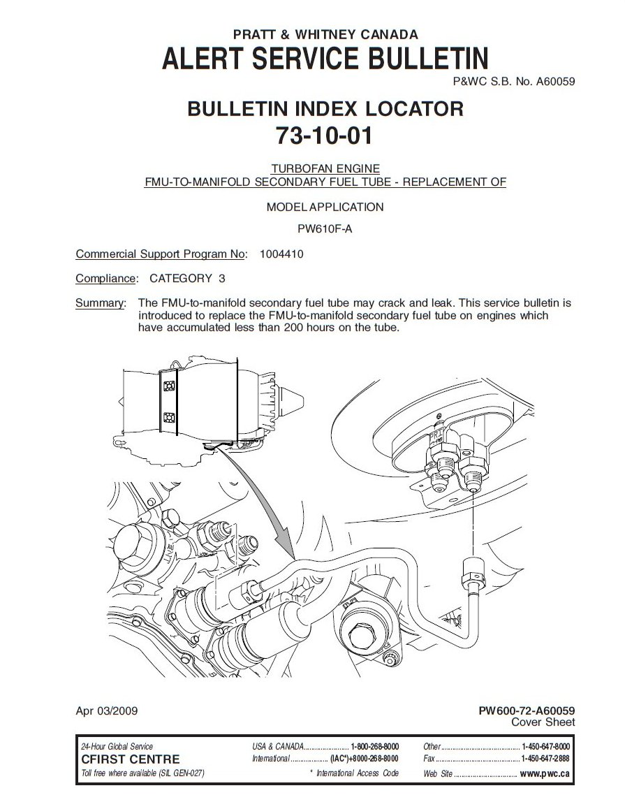
Responsabilidad de la aeronavegabilidad
obtener y evaluar la información relativa al mantenimiento de la aeronavegabilidad y a las recomendaciones emitidas por el Estado de diseño (boletines de servicio, alertas, etc.); y
la validez y vigencia del certificado de aeronavegabilidad de cada una de sus aeronaves operadas.
Notes:
Que el certificado de aeronavegabilidad se encuentre válido, significa que la aeronave se mantiene en cumplimiento de su diseño de tipo.
Que el certificado de aeronavegabilidad se encuentre vigente significa que el plazo de renovación no está vencido y la aeronave puede seguir operando.
121.1110 Responsabilidad de la aeronavegabilidad
Cada explotador es responsable por asegurarse de:
que cada aeronave y componentes de aeronaves operados se mantengan en condiciones de aeronavegabilidad;
que se corrija cualquier defecto o daño que afecte la aeronavegabilidad de una aeronave o componente de aeronave;
que el mantenimiento sea ejecutado por una organización de mantenimiento aprobada (OMA) de acuerdo al LAR 145;
que se ejecute el mantenimiento a sus aeronaves en conformidad con el correspondiente programa de mantenimiento aprobado por la AAC del Estado de matrícula, el manual de control de mantenimiento (MCM) y/o las instrucciones para la aeronavegabilidad continua actualizadas;
el cumplimiento del análisis de la efectividad del programa de mantenimiento aprobado por la AAC del Estado de matrícula;
el cumplimiento de las directrices de aeronavegabilidad aplicables u otros requisitos de aeronavegabilidad establecidos por el Estado de diseño y cualquier otro requisito de aeronavegabilidad continua descrita como obligatorio por la AAC del Estado de matrícula;
obtener y evaluar la información relativa al mantenimiento de la aeronavegabilidad y a las recomendaciones emitidas por el Estado de diseño (boletines de servicio, alertas, etc.); y
la validez y vigencia del certificado de aeronavegabilidad de cada una de sus aeronaves operadas.

Slide 13

Programa de
mantenimiento
El explotador debe disponer para cada aeronave de un programa de mantenimiento, para el uso y orientación del personal de mantenimiento y operacional, aprobado por la AAC del Estado de matrícula.
Notes:
121.1115 Programa de mantenimiento
El explotador debe disponer para cada aeronave de un programa de mantenimiento, para el uso y orientación del personal de mantenimiento y operacional, aprobado por la AAC del Estado de matrícula, con la siguiente información:
las tareas de mantenimiento y los plazos correspondientes en que se realizarán, teniendo en cuenta utilización prevista de la aeronave;
un programa de mantenimiento de integridad estructural, cuando corresponda;
procedimientos para cambiar o apartarse de lo estipulado en los Párrafos (a) (1) y (a) (2) de esta sección;
una indicación de los requisitos de mantenimiento de la certificación;
cuando corresponda, descripciones del programa de confiabilidad y el monitoreo por condición de los sistemas, componentes y motores de la aeronave;
procedimientos para la definición, realización y control de los ítems de inspección requeridas (RII); y
requisitos especiales de mantenimiento para las operaciones EDTO, CAT II y III, PBN, RVSM y MNPS.

Slide 14
Contenido del programa de mantenimiento
Las tareas de mantenimiento y los plazos correspondientes en que se realizarán, teniendo en cuenta utilización prevista de la aeronave
Un programa de mantenimiento de integridad estructural, cuando corresponda
Procedimientos para cambiar o apartarse de lo estipulado en los Párrafos (a) (1) y (a) (2)
Programa de mantenimiento
Una indicación de los requisitos de mantenimiento de la certificación
Cuando corresponda, descripciones del programa de confiabilidad y el monitoreo por condición de los sistemas, componentes y motores de la aeronave
Procedimientos para la definición, realización y control de los ítems de inspección requeridas (RII)
Requisitos especiales de mantenimiento para las operaciones EDTO, CAT II y III, PBN, RVSM y MNPS
Notes:
MEI 121.1115 Programa de mantenimiento
(Ver párrafo 121.1115 (a) (1) del LAR 121
Las tareas de mantenimiento y los plazos correspondientes en que se realizarán, teniendo en cuenta la utilización prevista de la aeronave, incluyen aspectos tales como pero no limitados a:
Inspecciones;
mantenimiento calendario;
reparación general (overhaul) y reparaciones; e
inspección estructural.
MEI 121.1115 Programa de mantenimiento
(Ver párrafo 121.1115 (a) (2) del LAR 121
Cuando se refiere a un programa de mantenimiento de la integridad estructural (SIP) se debe incluir por lo menos:
inspecciones suplementarias;
prevención y control de la corrosión;
modificación estructural e inspecciones asociadas;
metodología de evaluación de reparaciones; y
revisión de los daños por fatiga extendida (WFD).

Slide 15
Contenido del programa de mantenimiento
El programa de mantenimiento debe identificar las tareas y los plazos de mantenimiento que se hayan estipulado como obligatorios por la AAC del Estado de diseño
01
El programa de mantenimiento debe desarrollarse basándose en la información relativa al programa de mantenimiento que haya proporcionado el Estado de diseño o el organismo responsable del diseño de tipo y la experiencia del explotador
02
El explotador en el diseño y aplicación de su programa de mantenimiento debe observar los principios relativos a factores humanos
03
Se debe enviar copia de todas las enmiendas introducidas en el programa de mantenimiento a todos los organismos o personas que hayan recibido dicho programa
04

Slide 16

El explotador debe establecer y mantener un sistema de análisis y vigilancia continua de la ejecución y la eficacia de su programa de mantenimiento, para la corrección de cualquier deficiencia en dicho programa.
Notes:
121.1120 Sistema de vigilancia continua del programa de mantenimiento.
El explotador debe establecer y mantener un sistema de análisis y vigilancia continua de la ejecución y la eficacia de su programa de mantenimiento, para la corrección de cualquier deficiencia en dicho programa.

Slide 17

Gestión de la aeronavegabilidad continua
El explotador debe disponer de un departamento de gestión de la aeronavegabilidad continua para:
efectuar adecuada y satisfactoriamente sus responsabilidades de aeronavegabilidad; y
controlar y evaluar la experiencia en mantenimiento y operacional con respecto al mantenimiento de la aeronavegabilidad continua.
Notes:
121.1125 Gestión de la aeronavegabilidad continua
El explotador debe disponer de un departamento de gestión de la aeronavegabilidad continua con el fin de:
efectuar adecuada y satisfactoriamente sus responsabilidades indicadas en la Sección 121.1110; y
controlar y evaluar la experiencia en mantenimiento y operacional con respecto al mantenimiento de la aeronavegabilidad continua y demás requisitos establecidos en este capítulo.

Slide 18
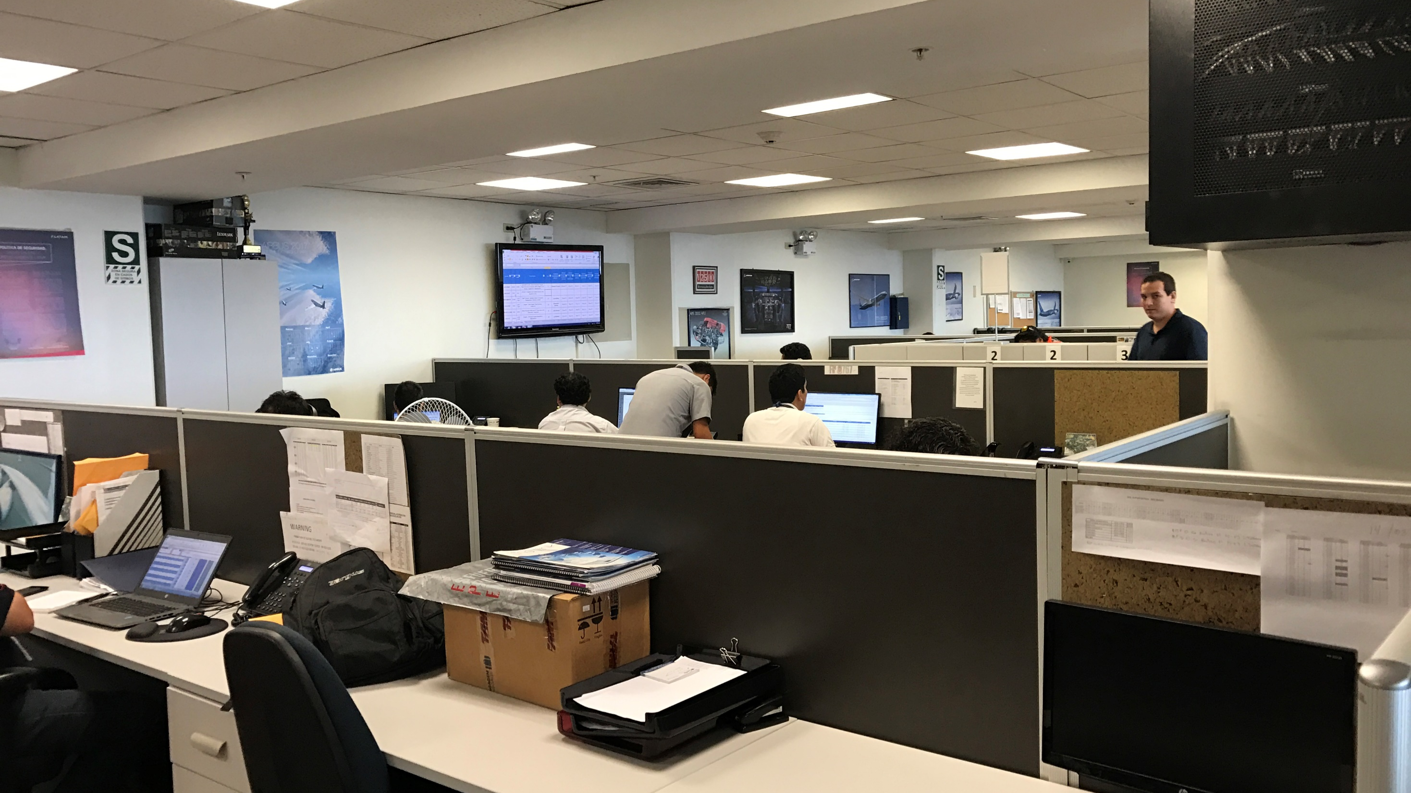
El departamento de gestión de la aeronavegabilidad continua del explotador debe disponer de oficinas aceptables así como medios suficientes y apropiados, en lugares adecuados, para el personal encargado de la gestión y supervisión de las actividades de aeronavegabilidad continua.
Notes:
121.1125 Gestión de la aeronavegabilidad continua
El departamento de gestión de la aeronavegabilidad continua del explotador debe disponer de oficinas aceptables así como medios suficientes y apropiados, en lugares adecuados, para el personal que se especifica en el Párrafo (c) de esta sección.
MAC 121.1125 Gestión de la aeronavegabilidad continuada
(Ver párrafo 121.1125 (b) del LAR 121)
Para los efectos de este requisito se considerará una oficina como aceptable y adecuada cuando dicha infraestructura permita realizar el trabajo administrativo que le corresponde a este departamento en todo tiempo, es decir en turnos diurnos y/o nocturnos, con calor o frio, lluvia o sol, libres de contaminación acústica y ambientales. En tanto respecto a los medios, éstos serán considerados suficientes y apropiados en la medida que se cuente con ellos en cantidad y calidad, de manera que se asegure que no se interrumpirá el trabajo de análisis, registro, planificación y programación por causa de su ausencia o mala condición de ellos.
La necesidad de que sea aceptable también se relaciona con que las actividades que realiza este personal requieren una gran concentración como son las de análisis, planificación, registros técnicos o de calidad, las cuales deben ser llevadas a cabo de manera que contribuya a controlar la aeronavegabilidad continuada de las aeronaves. El explotador debe entregar al personal de gestión de la aeronavegabilidad suficiente espacio de manera que cada tarea pueda ser llevada a cabo sin alteración. La acomodación de la oficina debería incluir también una biblioteca técnica adecuada y espacio para consulta de documentos.

Slide 19

El director o responsable de mantenimiento del explotador debe nombrar a un responsable de la gestión y supervisión de las actividades de la aeronavegabilidad continua.
Notes:
121.1125 Gestión de la aeronavegabilidad continua
El director o responsable de mantenimiento del explotador debe nombrar a un responsable de la gestión y supervisión de las actividades de la aeronavegabilidad continua.
MAC 121.1125 Gestión de la aeronavegabilidad continuada
(Ver párrafo 121.1125 (c) del LAR 121)
Considerando la importancia que tiene la aeronavegabilidad continua para el normal desarrollo de las operaciones del explotador, se hace imperativo que una persona asuma la responsabilidad del departamento de la de gestión de la aeronavegabilidad continua, y que mantenga informado al responsable de mantenimiento de cualquier situación que sea detectada y que afecte a las condiciones de aeronavegabilidad de las aeronaves.
Nota: Para los efectos de este requisito el responsable de mantenimiento puede tener el título de director de mantenimiento, gerente de mantenimiento, etc. dependerá del explotador el título que asigne a esa posición dentro de la organización del explotador.
Para los efectos de cumplimiento de este requisito la persona que se nombre como responsable de esta gestión necesita contar con ciertas competencias y cualificaciones relacionadas con la gestión de la aeronavegabilidad continua, tales como capacidad de análisis de información técnica, reglamentación aeronáutica, boletines de servicio, directrices de aeronavegabilidad; contar con capacidades para gestionar recursos, capacidades de liderazgo etc. Se recomienda que dicha persona haya tenido experiencia en actividades de control de mantenimiento.
Dependiendo de la dimensión y complejidad de las operaciones del explotador, las funciones de mantenimiento se pueden dividir bajo responsables de área individuales o combinados en la forma que permita lograr el objetivo final que es el control de la aeronavegabilidad continua de las aeronaves y permitir que estas vuelen en forma segura.
Dependiendo del tamaño y dimensión de las operaciones del explotador el director o responsable de mantenimiento puede también ocupar el cargo de responsable del departamento de gestión de la aeronavegabilidad continua.

Slide 20

El departamento de gestión de la aeronavegabilidad continua del explotador debe disponer de suficiente personal debidamente calificado para el trabajo previsto de gestión y supervisión de las actividades de aeronavegabilidad continua.
Notes:
121.1125 Gestión de la aeronavegabilidad continua
El departamento de gestión de la aeronavegabilidad continua del explotador debe disponer de suficiente personal debidamente cualificado para el trabajo previsto de gestión y supervisión de las actividades de aeronavegabilidad continua.
El responsable de la gestión de la aeronavegabilidad continua del explotador debe definir y controlar la competencia de su personal.
MEI 121.1125 Gestión de la aeronavegabilidad continuada
(Ver párrafo 121.1125 (d) del LAR 121)
Suficiente personal y calificaciones necesarias va a depender de las tareas a realizar y de la dimensión y complejidad de la operación (cantidad de aeronaves y tipos de aeronaves, complejidad de las aeronaves y su antigüedad), cantidad y ubicaciones de las instalaciones de mantenimiento y la cantidad y complejidad de la contratación de mantenimiento. En consecuencia, la cantidad de personas que se necesita, y sus calificaciones, puede diferir mucho entre un explotador y otro y no es factible una fórmula simple que cubra toda la variedad de posibilidades. Sin embargo el explotador debe velar por que las tareas de gestión de aeronavegabilidad se cumplan en forma satisfactoria.
MAC 121.1125 Gestión de la aeronavegabilidad continuada
(Ver párrafo 121.1125 (d) del LAR 121)
Para estos efectos se considerará suficiente personal cuando se pueda cumplir con las responsabilidades establecidas en 121.1110 oportunamente para todas las aeronaves, de manera que los registros se mantengan al día.
Se estima que para mantener en forma eficiente el cumplimiento de los requisitos de responsabilidad del explotador, es una buena práctica contar con personal que pueda realizar las diferentes actividades asignadas al área de gestión de la aeronavegabilidad, como por ejemplo: personas para el análisis de la documentación, otros que pueda digitar los registros, otros para realizar la programación y así para cada una de las actividades que son inherentes a mantener la aeronavegabilidad continua, dependiendo de la de la dimensión y complejidad de las operaciones del explotador.
El explotador debe considerar, dependiendo de la dimensión y complejidad en de las operaciones, contar con un representante del explotador en la OMA que realice el mantenimiento, con el propósito de tener un grado de control sobre el mantenimiento que se ejecuta.
El explotador debe:
hacer un análisis de las tareas a realizar,
la manera en la que se propone dividir o combinar estas tareas, e
indicar cómo piensa asignar responsabilidades y establecer la cantidad de hombre/hora y las calificaciones necesarias para desempeñar las tareas.
Este análisis debe ser actualizado cuando hay cambios significativos en los aspectos relacionados con la cantidad de personas que se necesitan y sus calificaciones.
MEI 121.1125 Gestión de la aeronavegabilidad continuada
(Ver párrafo 121.1125 (e) del LAR 121)
Competencias:
son características permanentes de la persona;
se ponen de manifiesto cuando se ejecuta una tarea o se realiza un trabajo
están relacionadas con la ejecución exitosa en una actividad, sea laboral o de otra índole;
tienen una relación causal con el rendimiento laboral, es decir, no están solamente asociadas con el éxito, sino que se asume que realmente lo causan; y
pueden ser generalizables a más de una actividad.
Una competencia es lo que hace que la persona sea “capaz” para realizar un trabajo o una actividad y sea exitoso en la misma, lo que puede significar la conjunción de conocimientos, habilidades, disposiciones y conductas específicas. Si falla alguno de estos aspectos, y el mismo se requiere para lograr algo, ya no se es "competente".

Slide 21
Definir y supervisar la efectividad de un programa de mantenimiento para cada aeronave
Controlar el cumplimiento del programa de mantenimiento
Garantizar que las modificaciones y reparaciones mayores sean realizadas con datos aprobados por el Estado de matrícula
Controlar el remplazo de componentes de aeronaves con vida limitada
Garantizar que todo el mantenimiento sea llevado a cabo de acuerdo con el programa de mantenimiento aprobado
El explotador debe:
Controlar y conservar todos los registros de mantenimiento de las aeronaves
Garantizar que se cumplan todas las ADs que sean aplicables a sus aeronaves y componentes
Asegurarse de que la declaración de masa y centrado refleja el estado actual de la aeronave
Garantizar que todos los defectos descubiertos sean corregidos por una OMA
Mantener y utilizar los datos de mantenimiento actuales que sean aplicables
Notes:
121.1125 Gestión de la aeronavegabilidad continua
El explotador a través de su departamento de gestión de la aeronavegabilidad continua debe:
definir y supervisar la efectividad de un programa de mantenimiento para cada aeronave;
garantizar que las modificaciones y reparaciones mayores sean realizadas de acuerdo a los datos aprobados por el Estado de matrícula;
garantizar que todo el mantenimiento sea llevado a cabo de acuerdo con el programa de mantenimiento aprobado;
garantizar que se cumplan todas las directrices de aeronavegabilidad que sean aplicables a sus aeronaves y componentes de aeronaves emitidas por el Estado de diseño y/o de matrícula, evaluando la información recibida y tomando las medidas necesarias para su cumplimiento;
garantizar que todos los defectos descubiertos durante el mantenimiento programado o que se hayan notificado sean corregidos por una organización de mantenimiento debidamente aprobada y habilitada según el LAR 145 para el servicio requerido;
controlar el cumplimiento del programa de mantenimiento;
controlar el remplazo de componentes de aeronaves con vida limitada;
controlar y conservar todos los registros de mantenimiento de las aeronaves;
asegurarse de que la declaración de masa y centrado refleja el estado actual de la aeronave; y
mantener y utilizar los datos de mantenimiento actuales que sean aplicables, para la realización de tareas de gestión de la aeronavegabilidad continua.
MAC 121.1125 Gestión de la aeronavegabilidad continuada
(Ver párrafo 121.1125 (f) (1) del LAR 121)
El explotador debe tener un sistema para analizar la efectividad del programa de mantenimiento, con respecto a los repuestos, defectos establecidos, malos funcionamientos y daños, y para revisar el programa de mantenimiento a consecuencia de lo mencionado.
MAC 121.1125 Gestión de la aeronavegabilidad continuada
(Ver párrafo 121.1125 (f) (2) del LAR 121)
Las modificaciones o reparaciones deben ser realizadas utilizando:
datos aprobados por la AAC del estado de matrícula, cuando es el Estado de diseño; o
datos emitidos por la organización de diseño y aprobados por el Estado de matrícula previa aprobación por el Estado de diseño cuando el Estado de matrícula no tiene esa competencia; o
datos contenidos en las especificaciones de certificación referenciadas en el LAR 21, Capítulo N.

Slide 22
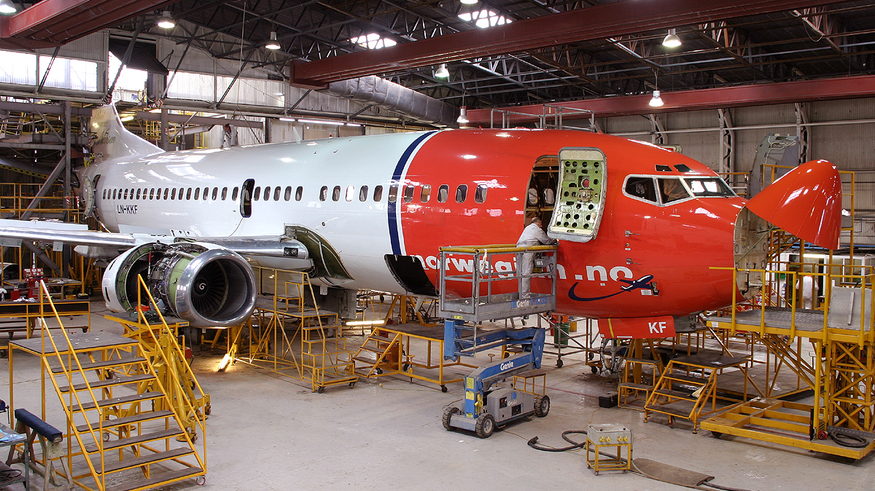
El departamento de gestión de la aeronavegabilidad continua del explotador debe asegurar que la aeronave sea mantenida por una organización de mantenimiento aprobada y habilitada según el LAR 145 para los servicios requeridos.
Notes:
121.1125 Gestión de la aeronavegabilidad continua
El departamento de gestión de la aeronavegabilidad continua del explotador debe asegurar que la aeronave sea mantenida por una organización de mantenimiento aprobada y habilitada según el LAR 145 para los servicios requeridos.
MAC 121.1125 (g) Gestión de la aeronavegabilidad continuada
(Ver párrafo 121.1125 (g) del LAR 121)
Para estos efectos el departamento de gestión de la aeronavegabilidad continua debe mantener un permanente y positivo control respecto a que la OMA que realice mantenimiento a sus aeronaves, mantenga vigente sus habilitaciones y la respectiva aprobación vigente por parte de la AAC correspondiente.
Se debe considerar que el responsable de definir qué trabajo se le va a realizar a una aeronave, es el explotador, la OMA solo se hace responsable de que los trabajos que realizan los ejecute con personal competente, en instalaciones adecuadas, con datos de mantenimiento actualizados, con equipamiento y herramientas establecidas por las organizaciones de diseño y calibradas, entregando un certificado de conformidad de mantenimiento que acredite lo antes indicado. Si algo no se consideró en los trabajos realizados por la OMA (AD, reemplazo de un componente, etc.) es responsabilidad directa del explotador.
El explotador debe considerar efectuar en forma periódica una auditoría a la OMA que está realizando las actividades de mantenimiento, de manera de verificar que el trabajo que se realiza es el indicado en la solicitud de trabajo, el personal de certificación es el indicado en el contrato y mantienen su autorización vigente, etc. Esto asegurará que los resultados finales de los trabajos permitirán mantener la aeronave en condición aeronavegable.

Slide 23
El departamento de gestión de la aeronavegabilidad continua del explotador debe asegurar que se realice un contrato entre la OMA y el explotador donde se defina claramente:
los servicios de mantenimiento que están siendo contratados
01
la disponibilidad de los datos de mantenimiento necesarios para los servicios; como las tarjetas de trabajo, ordenes de ingeniería, etc.
02
la necesidad de supervisión por parte del explotador de los servicios que están siendo ejecutados
03
la responsabilidad del explotador de instruir a los certificadores de conformidad de mantenimiento de la OMA LAR 145 de acuerdo a su MCM
04
Notes:
121.1125 Gestión de la aeronavegabilidad continua
El departamento de gestión de la aeronavegabilidad continua del explotador debe asegurar que se realice un contrato entre la OMA y el explotador donde se defina claramente:
los servicios de mantenimiento que están siendo contratados;
la disponibilidad de los datos de mantenimiento necesarios para los servicios; como las tarjetas de trabajo, ordenes de ingeniería, etc.;
la necesidad de supervisión por parte del explotador de los servicios que están siendo ejecutados; y
la responsabilidad del explotador de instruir a los certificadores de conformidad de mantenimiento de la OMA LAR 145 de acuerdo a su MCM.
MAC 121.1125 Gestión de la aeronavegabilidad continuada
(Ver párrafo 121.1125 (h) del LAR 121)
Para el explotador como responsable de la gestión de la aeronavegabilidad continua de sus aeronaves, se hace imperativo velar porque las actividades de mantenimiento asociadas a mantener dicha condición de aeronavegabilidad, se realice conforme a sus requerimientos y por lo tanto esto debe quedar claramente establecido a través de un contrato con la o las OMAs que presten los servicios pertinentes. El contrato debe especificar en detalle, el trabajo a realizar por dicha organización y las funciones y obligaciones de ambas partes.
Por otra parte, aun cuando es altamente recomendable que todo el mantenimiento requerido por las aeronaves del explotador sea efectuado por una sola OMA, es probable que derivado de la operación de distintos tipos de aeronaves, o que para un mismo tipo de aeronave, la empresa requiera contratar a más de una OMA; como por ejemplo, una OMA podría encargarse del mantenimiento de línea y de la rectificación de defectos menores y otra OMA podría encargarse del mantenimiento de base. Tal situación obligará a que se establezcan diferentes contratos, determinándose claramente en cada uno de ellos el tipo de servicio que deberá ser ejecutado.
En consecuencia es imprescindible dejar claramente establecido en el respectivo contrato, el servicio de mantenimiento que se está contratando; la necesidad de que:
los datos de mantenimiento que se generen a través de órdenes de trabajo, tarjetas de trabajo u otros estén permanentemente disponibles para el explotador;
la prerrogativa de que el explotador a través de su departamento de gestión de la aeronavegabilidad continua pueda supervisar los servicios de mantenimiento que se le presten; y
la necesidad de que el explotador a través de su departamento de gestión de la aeronavegabilidad continua instruya a los certificadores de conformidad de mantenimiento de la OMA de acuerdo a los procedimientos establecidos en su MCM.
Tanto la especificación del trabajo como la asignación de responsabilidades debería ser clara, inequívoca y con suficiente detalle para garantizar que no surja ningún malentendido entre las partes (explotador y la OMA) que pueda resultar en una situación en que no se haga o no se realice bien algún trabajo que tenga que ver con la aeronavegabilidad u operatividad de la aeronave.
Especial atención se debería prestar a procedimientos y responsabilidades para garantizar que:
se realice todo el trabajo de mantenimiento solicitado;
que los boletines de servicio que el explotador definió su aplicación, sean cumplidos;
que las directrices de aeronavegabilidad se apliquen en su totalidad; y
que todo el trabajo, incluyendo modificaciones y reparaciones se realicen de conformidad con datos aprobados y con los reglamentos actualizados.

Slide 24

Manual de
Control de
mantenimiento
El explotador debe desarrollar y mantener actualizado un MCM para el uso y orientación del personal de gestión de la aeronavegabilidad continua y operacional del explotador y de la OMA responsable del mantenimiento, y que su contenido incluya por lo menos lo indicado en el Apéndice S del reglamento 121.
Notes:
121.1130 Manual de control de mantenimiento (MCM)
El explotador debe desarrollar y mantener actualizado un MCM para el uso y orientación del personal de gestión de la aeronavegabilidad continua del explotador y de la OMA responsable del mantenimiento y operacional, y que su contenido incluya por lo menos lo indicado en el Apéndice S del presente reglamento.
El manual de control de mantenimiento debe ser aceptable para la AAC del Estado de matrícula.
Cada explotador debe proveer a la AAC del Estado del explotador y a la AAC del Estado de matrícula de la aeronave, si es diferente a la AAC del explotador, una copia del manual de control de mantenimiento y las subsecuentes enmiendas.
El explotador debe enviar copia de todas las enmiendas introducidas a su manual de control de mantenimiento a todos los organismos o personas que hayan recibido el manual.
El manual de control de mantenimiento, y cualquier enmienda al mismo, deberá observar en su diseño los principios de factores humanos.

Slide 25
Apéndice S
a) procedimientos requeridos por el explotador aéreo para asegurar que:
i) cada aeronave es mantenida en condición aeronavegable;
los equipos operacionales y de emergencia necesarios para el vuelo previsto se encuentren operativos; y
el certificado de aeronavegabilidad de cada aeronave permanezcan válidos.
b) una descripción de los acuerdos administrativos entre el explotador aéreo y la OMA, incluida la forma de cómo se revisarán los acuerdos;
procedimientos de mantenimiento y procedimiento para completar y firmar la certificación de conformidad de mantenimiento (visto bueno) por una organización de mantenimiento;
los nombres y responsabilidades de la persona o grupo de personas empleadas para asegurar que todo el mantenimiento es cumplido de acuerdo a lo establecido en el MCM;
e) una referencia del programa de mantenimiento para cada tipo de aeronave operada;
f) procedimientos para completar y conservar los registros de mantenimiento del explotador aéreo;
g) procedimientos para el monitoreo, evaluación y reportes de mantenimiento y experiencias operacionales para ser informada al Estado de matrícula;
procedimiento para cumplir con informar las fallas, casos de mal funcionamiento, defectos y otros sucesos que tengan o pudieran tener efectos adversos sobre el mantenimiento de aeronavegabilidad a la organización responsable del diseño de tipo y a las autoridades encargadas de la aeronavegabilidad;
procedimiento para la evaluación de la información de la aeronavegabilidad continua y las recomendaciones disponibles de la organización responsable del diseño de tipo, y para implementar las acciones resultantes consideradas necesarias como resultado de la evaluación de acuerdo con los procedimientos aceptables por el Estado de matrícula;

Slide 26
Apéndice S
j) procedimiento para implementar acciones resultantes de la información de aeronavegabilidad continua obligatoria (MCAI) y, si es aplicable, como sus medios alternativos de cumplimiento son requeridos y cumplidos;
k) una descripción del establecimiento y mantenimiento de un sistema de análisis y monitoreo continuo del rendimiento y la eficiencia de los programas de mantenimiento, con el fin de corregir cualquier deficiencia en el programa;
l) procedimientos para operaciones de navegación especial (EDTO, CAT II y CAT III, PBN (RNP / RNAV), RVSM, MNPS; cuando sea aplicable;
m) una descripción de los tipos y modelos de aeronaves a las que aplica el manual;
procedimiento para asegurar que los sistemas inoperativos y componentes que afecten la aeronavegabilidad se registren y rectifiquen;
procedimiento para informar al Estado de matrícula las ocurrencias importantes en servicio;
procedimiento para completar y firmar una certificación de conformidad de mantenimiento para las aeronaves y sus partes que han sido objeto de mantenimiento, la cual deberá tener como mínimo:
i) detalles del mantenimiento cumplido incluyendo la referencia detallada de los datos aprobados utilizados. Cuando sea apropiado, una declaración de que todos los ítems requeridos a ser inspeccionados fueron inspeccionados por una persona calificada quien determinará que el trabajo fue completado satisfactoriamente;
ii) la fecha en la que el mantenimiento fue completado y el total de horas de vuelo y ciclos;
iii) la identificación de la OMA; y
iv) la identificación y autorizaciones de la persona que firmó la certificación de conformidad de mantenimiento.

Slide 27
Apéndice S
q) Procedimientos adicionales podrían ser necesarios para asegurar el cumplimiento de las responsabilidades del personal de mantenimiento de la OMA y los requisitos del programa de mantenimiento de las aeronaves. Se recomiendan los siguientes procedimientos:
1) procedimiento para garantizar que la aeronave se mantenga de conformidad con el programa de mantenimiento;
2) una descripción del sistema de gestión de la seguridad operacional del explotador;
3) procedimiento para cambiar o apartarse de las tareas de mantenimiento y sus plazos o de la inspección estructural, cuando existen tareas que no tienen designación obligatoria del Estado diseño;
4) procedimiento para la designación, realización y control de los ítems de inspección requeridas (RII);
5) procedimiento para asegurar que las modificaciones y reparaciones cumplen con los requisitos de aeronavegabilidad del Estado de matrícula; y
6) procedimiento para la revisión y control del MCM.

Slide 28
Manual de control de mantenimiento (MCM)
El manual de control de mantenimiento debe ser aceptable para la AAC del Estado de matrícula
01
Cada explotador debe proveer a la AAC del Estado del explotador y a la AAC del Estado de matrícula de la aeronave, si es diferente a la AAC del explotador, una copia del MCM y las subsecuentes enmiendas
02
El explotador debe enviar copia de todas las enmiendas introducidas a su MCM a todos los organismos o personas que hayan recibido el manual
03
El MCM y cualquier enmienda al mismo, deberá observar en su diseño los principios de factores humanos
04
Notes:
121.1130 Manual de control de mantenimiento (MCM)
El explotador debe desarrollar y mantener actualizado un MCM para el uso y orientación del personal de gestión de la aeronavegabilidad continua del explotador y de la OMA responsable del mantenimiento y operacional, y que su contenido incluya por lo menos lo indicado en el Apéndice S del presente reglamento.
El manual de control de mantenimiento debe ser aceptable para la AAC del Estado de matrícula.
(c) Cada explotador debe proveer a la AAC del Estado del explotador y a la AAC del Estado de matrícula de la aeronave, si es diferente a la AAC del explotador, una copia del manual de control de mantenimiento y las subsecuentes enmiendas.
(d) El explotador debe enviar copia de todas las enmiendas introducidas a su manual de control de mantenimiento a todos los organismos o personas que hayan recibido el manual.
(e) El manual de control de mantenimiento, y cualquier enmienda al mismo, deberá observar en su diseño los principios de factores humanos.
MEI 121.1130 Manual de control de mantenimiento (MCM)
(Ver párrafo 121.1130 (e) del LAR 121)
Considerar los factores humanos en el diseño y aplicación del MCM, significa sencillamente que al desarrollar (formulación) los procedimientos, se utilice un formato y un lenguaje de fácil comprensión, de tal manera que quienes deben cumplir los procedimientos ahí establecidos, no interpreten erróneamente las instrucciones del procedimiento o simplemente decidan no cumplirlos por no entender su importancia, situación que podría derivar en consecuencias para la aeronavegabilidad continuada de las aeronaves. Por ejemplo un procedimiento que establezca la forma de registrar las horas de una aeronave o componente, debería señalar, entre otros, la fuente de obtención de los datos, el formulario a utilizar, si fuese el caso las instrucciones para su llenado y el tipo de valor a utilizar (horas y fracción de hora o bien horas y cantidad de minutos).
Algunos de los aspectos básicos que requieren la optimización de los factores humanos incluyen:
el lenguaje escrito, lo que implica no sólo el vocabulario y la gramática correcta, sino también el modo en que serán utilizados;
la tipografía, incluyendo la forma de las letras y la impresión y el diseño, que tiene un impacto significativo en la comprensión del material escrito;
el uso de fotografías, diagramas, gráficos o tablas de sustitución de texto largo descriptiva para ayudar comprensión y mantener el interés. El uso del color en las ilustraciones reduce la discriminación carga de trabajo y tiene un efecto motivacional;
la consideración del entorno de trabajo en el que se dirige el documento para ser utilizado, cuando la impresión y tamaño de la página se determinan.

Slide 29

Sistema de registros de la aeronavegabilidad continua de las aeronaves
El departamento de gestión de la aeronavegabilidad continua del explotador debe asegurarse que se conserven los registros con el siguiente contenido:
Tiempo de servicio de la aeronave, motor, hélice y componentes;
Tiempo de servicio desde el ultimo OVH;
Estado actualizado del cumplimiento de las ADs;
registros y datos de mantenimiento aprobados de las modificaciones y reparaciones mayores;
Notes:
121.1135 Sistema de registros de la aeronavegabilidad continua de las aeronaves
El departamento de gestión de la aeronavegabilidad continua del explotador debe asegurarse que se conserven los siguientes registros durante los plazos indicados en el Párrafo (b) de esta sección, con el siguiente contenido:
el tiempo de servicio (horas, tiempo trascurrido y ciclos según corresponda) de la aeronave, de cada motor, y de cada hélice, si es aplicable, así como todos los componentes de aeronaves de vida limitada;
el tiempo de servicio (horas, tiempo trascurrido y ciclos según corresponda) desde la última reparación general (overhaul) de los componentes de aeronave instalados en la aeronave que requieran una reparación general obligatoria a intervalos de tiempo de utilización definidos;
estado actualizado del cumplimiento de cada directriz de aeronavegabilidad aplicable a cada aeronave y componente de aeronave, en donde se indique el método de cumplimiento, el número de directriz de aeronavegabilidad. Si la directriz de aeronavegabilidad involucra una acción recurrente, debe especificarse el momento y la fecha de cuando la próxima acción es requerida;
registros y datos de mantenimiento aprobados de las modificaciones y reparaciones mayores realizadas en cada aeronave y componente de aeronave;
estado actualizado de cada tipo de tarea de mantenimiento prevista en el programa de mantenimiento utilizado en la aeronave;
cada certificación de conformidad de mantenimiento emitida para la aeronave o componente de aeronave, después de la realización de cualquier tarea de mantenimiento;
registros detallados de los trabajos de mantenimiento para demostrar que se ha cumplido con todos los requisitos necesarios para la firma de la certificación de conformidad de mantenimiento;
un registro técnico de vuelo de la aeronave para registrar todas las dificultades, fallas o malfuncionamientos detectados durante la operación de la aeronave; y
registros actualizados de los parámetros, ecuaciones de conversión, calibración periódica y otra información sobre el funcionamiento/mantenimiento de los registradores de datos de vuelo (FDR), aplicable a las aeronaves comprendidas en la Sección 121.905.

Slide 30

Sistema de registros de la aeronavegabilidad continua de las aeronaves
estado actualizado de cada tipo de tarea de mantenimiento prevista en el programa de mantenimiento utilizado en la aeronave;
cada CCM emitida para la aeronave o componente de aeronave;
registros detallados de los trabajos de mantenimiento;
un registro técnico de vuelo de la aeronave para registrar todas las dificultades, fallas o malfuncionamientos detectados durante la operación de la aeronave;
Notes:
121.1135 Sistema de registros de la aeronavegabilidad continua de las aeronaves
El departamento de gestión de la aeronavegabilidad continua del explotador debe asegurarse que se conserven los siguientes registros durante los plazos indicados en el Párrafo (b) de esta sección, con el siguiente contenido:
el tiempo de servicio (horas, tiempo trascurrido y ciclos según corresponda) de la aeronave, de cada motor, y de cada hélice, si es aplicable, así como todos los componentes de aeronaves de vida limitada;
el tiempo de servicio (horas, tiempo trascurrido y ciclos según corresponda) desde la última reparación general (overhaul) de los componentes de aeronave instalados en la aeronave que requieran una reparación general obligatoria a intervalos de tiempo de utilización definidos;
estado actualizado del cumplimiento de cada directriz de aeronavegabilidad aplicable a cada aeronave y componente de aeronave, en donde se indique el método de cumplimiento, el número de directriz de aeronavegabilidad. Si la directriz de aeronavegabilidad involucra una acción recurrente, debe especificarse el momento y la fecha de cuando la próxima acción es requerida;
registros y datos de mantenimiento aprobados de las modificaciones y reparaciones mayores realizadas en cada aeronave y componente de aeronave;
estado actualizado de cada tipo de tarea de mantenimiento prevista en el programa de mantenimiento utilizado en la aeronave;
cada certificación de conformidad de mantenimiento emitida para la aeronave o componente de aeronave, después de la realización de cualquier tarea de mantenimiento;
registros detallados de los trabajos de mantenimiento para demostrar que se ha cumplido con todos los requisitos necesarios para la firma de la certificación de conformidad de mantenimiento;
un registro técnico de vuelo de la aeronave para registrar todas las dificultades, fallas o malfuncionamientos detectados durante la operación de la aeronave; y
registros actualizados de los parámetros, ecuaciones de conversión, calibración periódica y otra información sobre el funcionamiento/mantenimiento de los registradores de datos de vuelo (FDR), aplicable a las aeronaves comprendidas en la Sección 121.905.

Slide 31
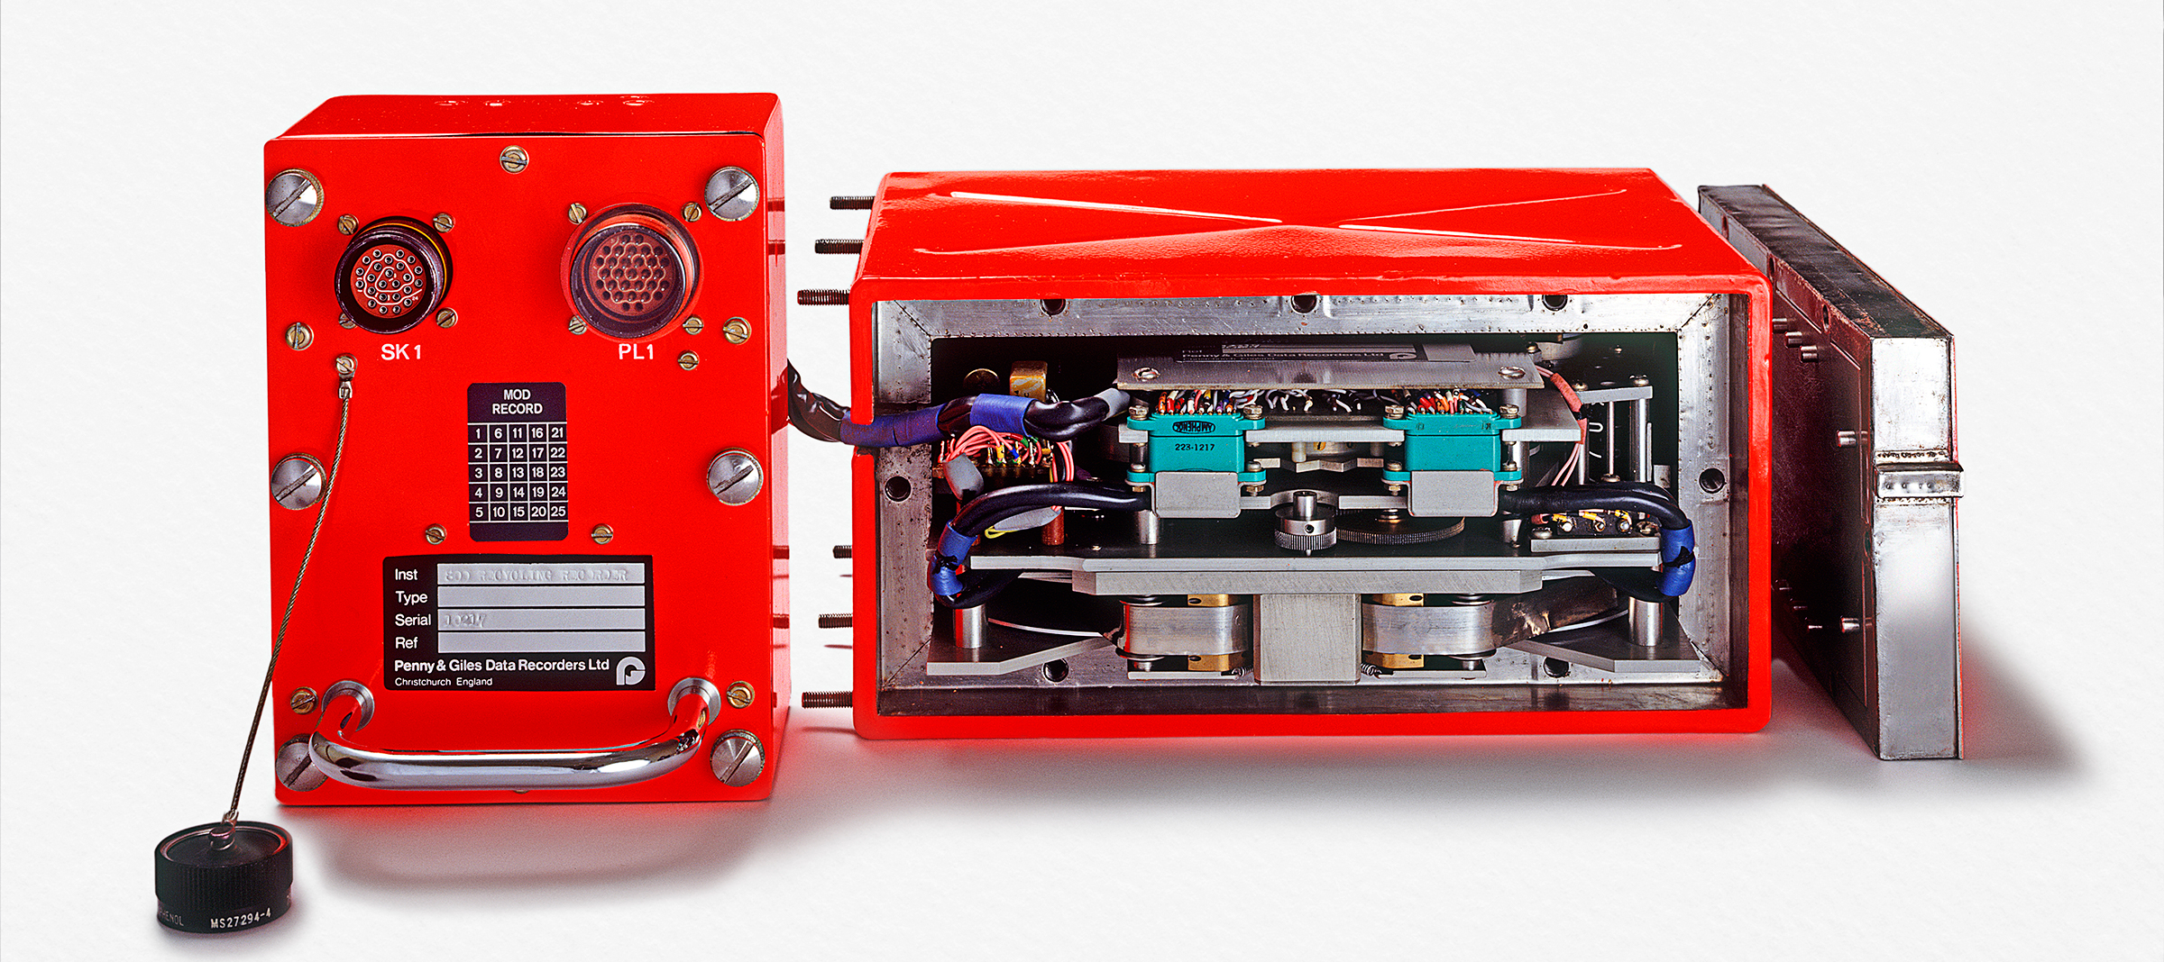
Registros actualizados de los parámetros, ecuaciones de conversión, calibración periódica y otra información sobre el funcionamiento/mantenimiento de los registradores de datos de vuelo (FDR), aplicable a las aeronaves comprendidas en la Sección 121.905
Notes:
registros actualizados de los parámetros, ecuaciones de conversión, calibración periódica y otra información sobre el funcionamiento/mantenimiento de los registradores de datos de vuelo (FDR), aplicable a las aeronaves comprendidas en la Sección 121.905.
121.905 Registrador de datos de vuelo (FDR) y sistemas registradores de datos de aeronave (ADRS)
Tipos:
Los FDR de Tipo I y IA deben registrar los parámetros necesarios para determinar con precisión la trayectoria de vuelo, velocidad, actitud, potencia de los motores, configuración y operación del avión.
Los FDR de Tipos II y IIA deben registrar los parámetros necesarios para determinar con precisión la trayectoria de vuelo, velocidad, actitud, potencia de los motores y configuración de los dispositivos de sustentación y resistencia aerodinámica del avión.
(b) Funcionamiento
Todos los aviones que tengan una masa máxima certificada de despegue superior a 27 000 kg cuyo certificado de aeronavegabilidad individual se haya expedido por primera vez el 1 de enero de 1989, o a partir de esa fecha, estarán equipados con un FDR de Tipo I.
Todos los aviones que tengan una masa máxima certificada de despegue superior a 5 700 kg y hasta 27 000 kg inclusive cuyo certificado de aeronavegabilidad individual se haya expedido por primera vez el 1 de enero de l989, o a partir de esa fecha, deben estarán equipados con un FDR aprobado de Tipo II.
Todos los aviones de turbina cuyo certificado de aeronavegabilidad individual se haya expedido por primera vez el 1 de enero de 1987 o a partir de esa fecha, pero antes del 1 de enero de 1989 que tengan un peso (masa) máximo certificado de despegue superior a 5 700 kg, salvo los indicados en (3), para los cuales se haya expedido por primera vez el correspondiente certificado de aeronavegabilidad antes del 1 de enero de 1989, deben estarán equipados con un FDR que registre la hora, altitud, velocidad relativa, aceleración normal y rumbo.
Todos los aviones de turbina que tengan una masa máxima certificada de despegue superior a 27 000 Kg, cuyo certificado de aeronavegabilidad individual se haya expedido por primera vez antes del 1 de enero de 1987, o a partir de esa fecha, pero antes del 1 de enero de 1989, y cuyo prototipo haya sido certificado por la AAC después del 30 de septiembre de 1969, deben estarán equipados con un FDR de Tipo II.
Todos los aviones de turbina que tengan un peso (masa) máximo certificado de despegue superior a 5 700 kg, cuyo certificado de aeronavegabilidad individual se haya expedido antes del 01 de enero de 1987, estarán equipados con FDR que registre hora, altitud, velocidad relativa, aceleración normal y rumbo.
Todos los aviones que tengan un peso (masa) máximo certificado de despegue superior a 5 700 kg, cuyo certificado de aeronavegabilidad haya sido expedido por primera vez después del 1 de enero de 2005, deben estarán equipados con FDR aprobado de Tipo IA
Todos los aviones que estén obligados a registrar la aceleración normal, la aceleración lateral y la aceleración longitudinal, cuyo certificado de tipo se haya expedido por primera vez cuya solicitud de certificación de tipo se haya presentado a un Estado contratante el 1 de enero de 2016, o a partir de esa fecha, y que deban estar equipados con un FDR registrarán dichos parámetros a un intervalo máximo de muestreo y registro de 0,0625 segundos
Todos los aviones que estén obligados a registrar la acción del piloto en los mandos primarios de vuelo o la posición de las superficies de mando primarias (cabeceo, balanceo, guiñada), cuyo certificado de tipo se haya expedido por primera vez cuya solicitud de certificación de tipo se haya presentado a un Estado contratante el 1 enero de 2016, o a partir de esa fecha, y que deban estar equipados con FDR registrarán dichos parámetros a un intervalo máximo de muestreo y registro de 0,125 segundos.
Nota 2.- Se aplica el “o” en el caso de aviones con sistemas de mando en los cuales el movimiento de las superficies de mando hace cambiar la posición de los mandos en el puesto de pilotaje (back-drive).Se aplica el “y” en el caso de aviones con sistemas de mando en los cuales el movimiento de las superficies de mando no provoca un cambio en la posición de los mandos. En aviones con superficies móviles independientes, cada superficie se debe registrar por separado. En aviones en los que los pilotos pueden accionar los mandos primarios en forma independiente, se deben registrar por separado cada una de las acciones de los pilotos en los mandos primarios.
Discontinuación
Los siguientes tipos de FDR no serán utilizados:
(i) FDR de banda metálica;
(ii) FDR analógicos de frecuencia modulada (FM);
(iii) FDR de película fotográfica;
Los FDR de cinta magnética dejarán de utilizarse a partir del 1 de enero de 2016.
Duración
Todos los FDR deberán poder conservar la información registrada durante por lo menos las últimas 25 horas de su funcionamiento, salvo los FDR de Tipo IIA, los cuales deberán poder conservar la información registrada durante por lo menos los últimos 30 minutos de su funcionamiento

Slide 32
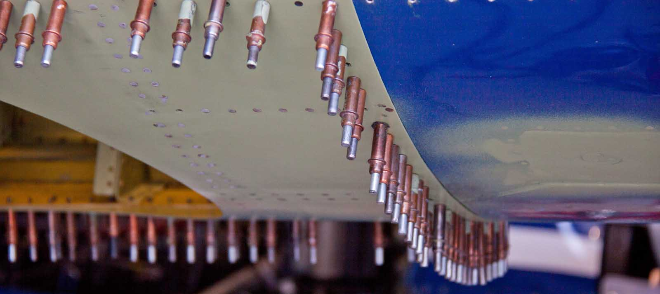
Los registros de tiempos de servicio, ultima reparación general (OVH), cumplimiento de ADs, reparaciones y modificaciones mayores, y tareas de acuerdo al programa de mantenimiento se deberán conservar durante un período de 90 días después de retirado permanentemente de servicio el componente al que se refiere.
Notes:
Los registros indicados en los Párrafos (a) (1) a (a) (5) de esta sección se deberán conservar durante un período de 90 días después de retirado permanente-mente de servicio el componente al que se refiere, los registros enumerados en los Párrafos (a) (6) y (a) (7) de esta sección se deberán conservar durante al me-nos un año a partir de la emisión del certificado de conformidad de mantenimiento o hasta que se repita o se reemplace por un trabajo o inspección equivalente en alcance y detalle y el registro enumerado en el Párrafo (a) (8) hasta dos años después de que la aeronave se haya retirado del servicio permanentemente.

Slide 33
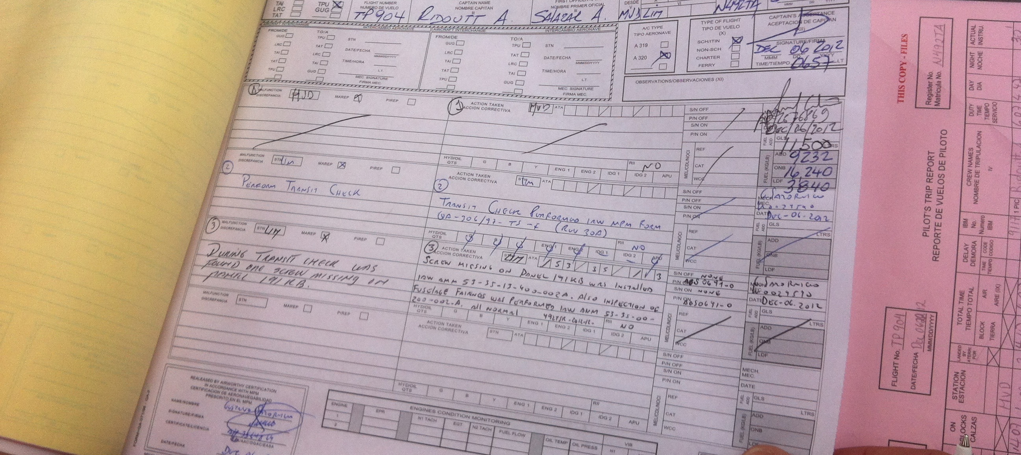
Cada CCM se deberá conservar durante al menos un año a partir de la emisión del CCM o hasta que se repita o se reemplace por un trabajo o inspección equivalente en alcance y detalle y el registro técnico de vuelo hasta dos años después de que la aeronave se haya retirado del servicio permanentemente.
Notes:
Los registros indicados en los Párrafos (a) (1) a (a) (5) de esta sección se conservar durante un período de 90 días después de retirado permanente-mente de servicio el componente al que se refiere, los registros enumerados en los Párrafos (a) (6) y (a) (7) de esta sección se deberán conservar durante al me-nos un año a partir de la emisión del certificado de conformidad de mantenimiento o hasta que se repita o se reemplace por un trabajo o inspección equivalente en alcance y detalle y el registro enumerado en el Párrafo (a) (8) hasta dos años después de que la aeronave se haya retirado del servicio permanentemente.

Slide 34

El explotador debe garantizar que se conserven los registros de forma segura para protegerlo de daños, alteraciones y robo.
Notes:
El explotador debe garantizar que se conserven los registros de forma segura para protegerlo de daños, alteraciones y robo.

Slide 35
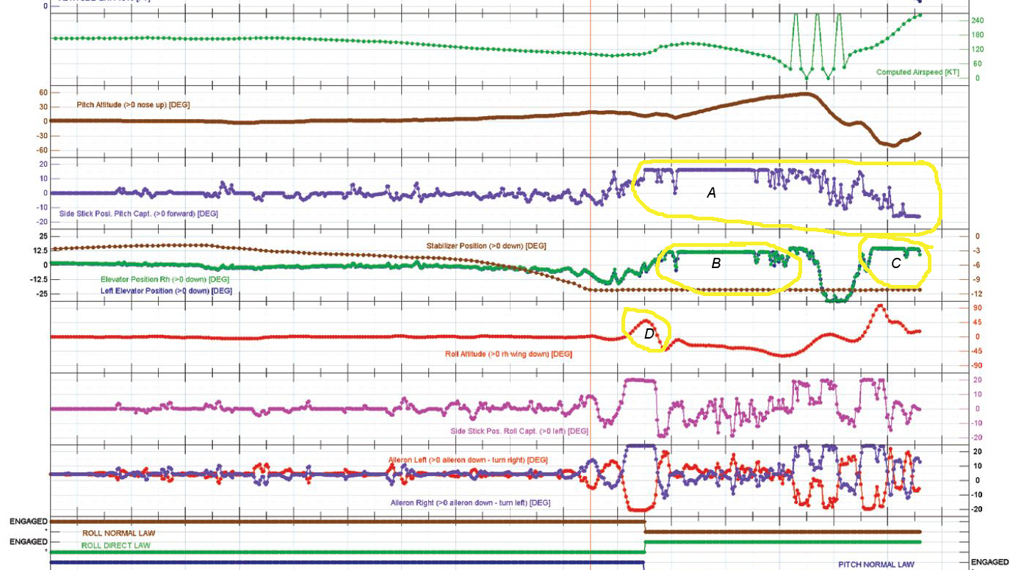
El explotador debe asegurarse que las autoridades encargadas de la investigación de accidentes dispongan de la información de los registradores de datos de vuelo (FDR).
Notes:
El explotador debe asegurarse que las autoridades encargadas de la investigación de accidentes dispongan de la información establecida en (a) (9), cuando sea requerida.

Slide 36

Transferencia de registros de mantenimiento
Cambio temporal de explotador, los registros de mantenimiento se deben poner a disposición del nuevo explotador. Cambio permanente de explotador los registros de mantenimiento deben ser transferidos al nuevo explotador.
Notes:
121.1140 Transferencia de registros de mantenimiento
En caso de cambio temporal de explotador los registros de mantenimiento se deben poner a disposición del nuevo explotador.
En caso de cambio permanente de explotador los registros de mantenimiento deben ser transferidos al nuevo explotador.

Slide 37
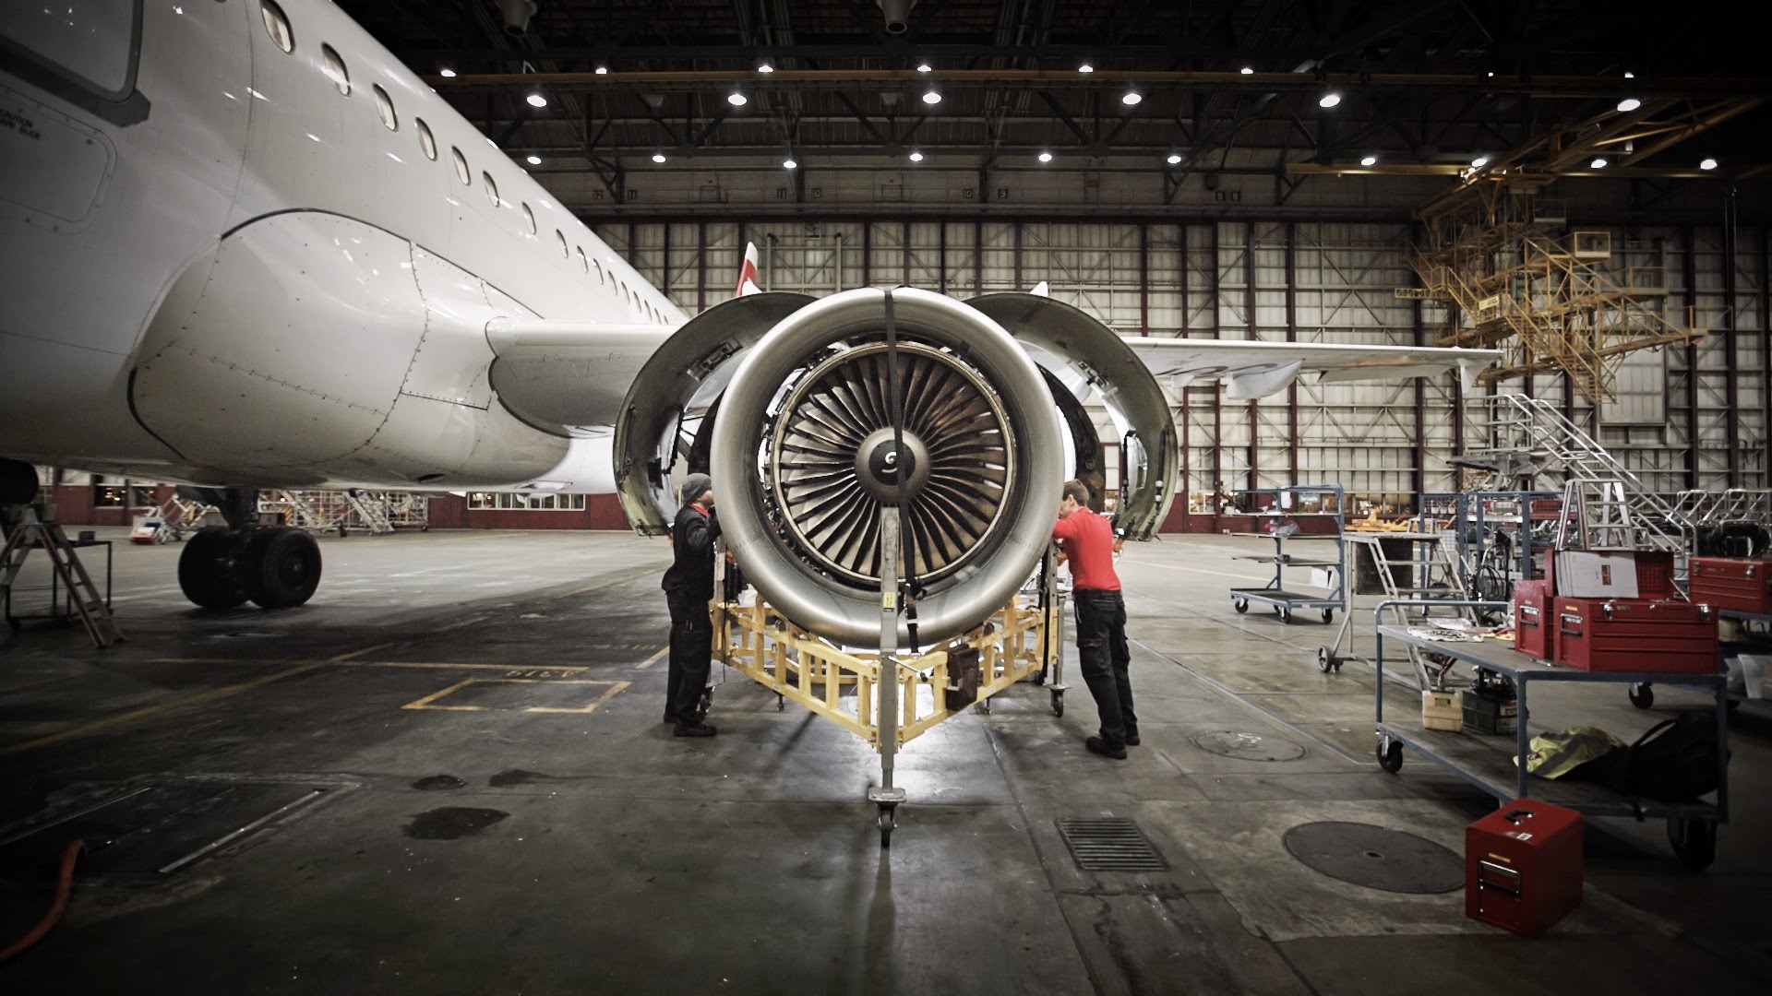
Un explotador no debe operar una aeronave después de la realización de cualquier mantenimiento, si no se ha realizado conforme al LAR 43.300 y se ha emitido un CCM por una OMA según el LAR 145.330
Notes:
121.1145 Certificado de conformidad de mantenimiento (CCM)
Un explotador no debe operar una aeronave después de la realización de cualquier mantenimiento, si no se ha realizado conforme al LAR 43.300 y se ha emitido un CCM por una OMA según el LAR 145.330.
43.300 Realización de mantenimiento
(a) Cada persona u organización que realice mantenimiento en una aeronave o componente de aeronave debe usar:
Métodos, técnicas y prácticas que estén especificadas en los datos de mantenimiento vigentes para la aeronave y componente de aeronave, según sea aplicable.
Métodos, técnicas y prácticas equivalentes que sean aceptables para la AAC del Estado de matrícula, a excepción de las limitaciones de aeronavegabilidad establecidas en el LAR 43.315.
Instalaciones y facilidades apropiadas para el desensamblaje, inspección y ensamblaje de las aeronaves y componentes de aeronaves para todo trabajo a ser realizado.
Herramientas, equipamiento y equipos de prueba especificados en los datos de mantenimiento de la organización de diseño.
Equipos y herramientas calibradas de acuerdo a un estándar e intervalo aceptable por la ACC del Estado de matrícula, cuando sean utilizados para realizar una determinación de aeronavegabilidad.
(b) Una persona u organización que requiera efectuar una modificación mayor o reparación mayor solo debe comenzar los trabajos si dispone de los datos de mantenimiento aprobados por la AAC del Estado de matrícula.
Los datos de mantenimiento utilizados para modificaciones y reparaciones menores de-ben ser aceptables para el Estado de matrícula.
145.330 Conformidad de mantenimiento
Luego de realizar el mantenimiento, una certificación de conformidad de mantenimiento (visto bueno) debe ser emitido por el personal autorizado para certificar a nombre de la OMA LAR 145, acreditando que el trabajo de mantenimiento efectuado a la aeronave, ha sido realizado apropiadamente por la OMA, de acuerdo con los procedimientos especificados en el manual de la organización de mantenimiento, tomando en consideración la disponibilidad y uso de los datos de mantenimiento especificados en la sección 145.325 de este Reglamento.
La certificación de conformidad de mantenimiento (visto bueno) se completará y firmará en el registro técnico de la aeronave, para certificar que el trabajo de mantenimiento realizado se completó satisfactoriamente según datos actualizados de mantenimiento y los procedimientos descritos en el MOM de la OMA LAR 145.
La conformidad de mantenimiento contendrá lo establecido en el LAR 43.405 (b) y (c) para una organización de mantenimiento.
Luego de realizar mantenimiento a un componente de aeronave, un documento de conformidad de mantenimiento (formulario LAR 001 o equivalente) debe ser emitido por el personal autorizado para certificar a nombre de la OMA LAR 145, acreditando que todo el mantenimiento de componente de aeronave ha sido realizado apropiada-mente por la OMA LAR 145, de acuerdo a los procedimientos especificados en el MOM. El apéndice 2 de este Reglamento prescribe la utilización del formulario LAR 001 para identificar la aeronavegabilidad y estado de elegibilidad de componentes de aeronaves.
Un componente que recibió mantenimiento sin estar instalado en la aeronave requiere que se le emita un certificado de conformidad de mantenimiento (formulario LAR 001 o equivalente) por ese mantenimiento y que se emita otra certificación de conformidad de mantenimiento al momento de instalarse en la aeronave.
Adicionalmente, luego de realizar una modificación o reparación mayor a una aeronave o componente de aeronave, debe ser emitido un formulario LAR 002 por el personal de la OMA LAR 145 autorizado para certificar que la modificación o reparación mayor ha sido realizado por la OMA apropiadamente, de acuerdo a los procedimientos especificados en el MOM y en conformidad con los datos de mantenimiento aprobados por la AAC de matrícula. Este formulario deberá ser completado según se describe en el apéndice 5 de este reglamento.

Slide 38

Informe de la condición de la aeronavegabilidad
El explotador debe preparar periódicamente un informe de la condición de la aeronavegabilidad de cada aeronave, el cual debe ser presentado en el plazo, formato y contenido establecido por la AAC.
Notes:
121.1150 Informe de la condición de la aeronavegabilidad
El explotador debe preparar periódicamente un informe de la condición de la aeronavegabilidad de cada aeronave.
El informe indicado en el Párrafo (a) de esta sección debe ser presentado en el plazo, formato y contenido establecido por la AAC del Estado de matrícula o por el Estado del explotador cuando se requiera.
Para preparar el informe requerido en (a) de esta sección el departamento de gestión de la aeronavegabilidad continua del explotador debe realizar o hacer los arreglos para ejecutar una inspección física de la aeronave, mediante la cual se garantiza que:
todas las marcas y rótulos requeridos están correctamente instalados;
la configuración de la aeronave cumple la documentación aprobada;
no se encuentran defectos evidentes; y
no se encuentran discrepancias entre la aeronave y la revisión documentada de los registros de mantenimiento.
El explotador no debe operar una aeronave si el informe no es concluyente o es insatisfactorio con respecto a la condición de aeronavegabilidad de la aeronave.

Slide 39
Para preparar el informe el departamento de gestión de la aeronavegabilidad continua del explotador debe realizar o hacer los arreglos para ejecutar una inspección física de la aeronave, mediante la cual se garantiza que:
El explotador no debe operar una aeronave si el informe no es concluyente o es insatisfactorio con respecto a la condición de aeronavegabilidad de la aeronave
Todas las marcas y rótulos requeridos están correctamente instalados
01
La configuración de la aeronave cumple la documentación aprobada
02
03
No se encuentran defectos evidentes
No se encuentran discrepancias entre la aeronave y la revisión documentada de los registros de mantenimiento
04
Notes:
121.1150 Informe de la condición de la aeronavegabilidad
El explotador debe preparar periódicamente un informe de la condición de la aeronavegabilidad de cada aeronave.
El informe indicado en el Párrafo (a) de esta sección debe ser presentado en el plazo, formato y contenido establecido por la AAC del Estado de matrícula o por el Estado del explotador cuando se requiera.
Para preparar el informe requerido en (a) de esta sección el departamento de gestión de la aeronavegabilidad continua del explotador debe realizar o hacer los arreglos para ejecutar una inspección física de la aeronave, mediante la cual se garantiza que:
todas las marcas y rótulos requeridos están correctamente instalados;
la configuración de la aeronave cumple la documentación aprobada;
no se encuentran defectos evidentes; y
no se encuentran discrepancias entre la aeronave y la revisión documentada de los registros de mantenimiento.
El explotador no debe operar una aeronave si el informe no es concluyente o es insatisfactorio con respecto a la condición de aeronavegabilidad de la aeronave.

Slide 40

Requisitos del personal
El explotador debe establecer y controlar la competencia de todo el personal involucrado en las actividades de gestión de la aeronavegabilidad continua, de acuerdo con un procedimiento aceptable a la AAC, incluyendo un programa de instrucción inicial y continuo.
Notes:
121.1155 Requisitos de personal
El explotador debe establecer y controlar la competencia de todo el personal involucrado en las actividades de gestión de la aeronavegabilidad continua, de acuerdo con un procedimiento aceptable a la AAC, incluyendo un programa de instrucción inicial y continuo.
El programa de instrucción debe incluir la instrucción sobre los procedimientos de la organización, incluyendo instrucción en conocimiento y habilidades relacionados con la actuación humana.

Slide 41
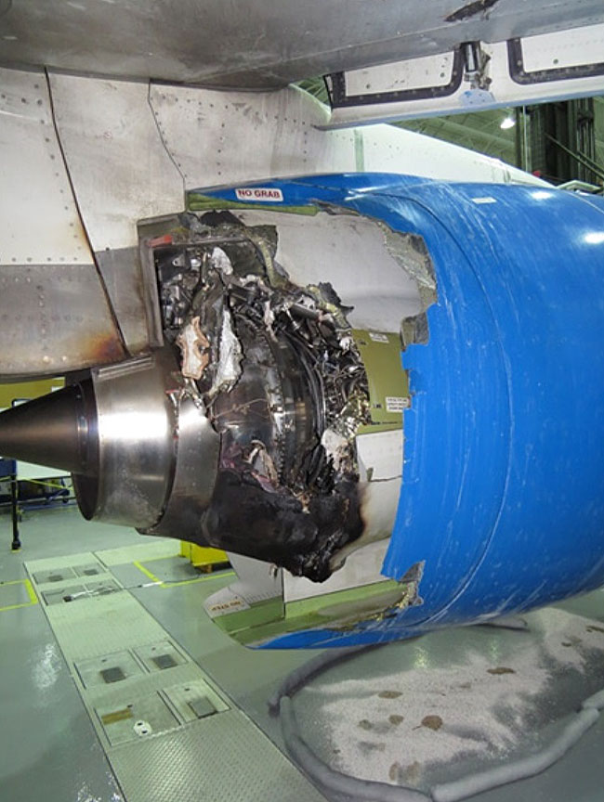
Informe sobre fallas, casos de mal funcionamiento y defectos
El explotador debe informar a la ACC del explotador (cuando es diferente a la AAC del Estado de matrícula) y a la organización responsable del diseño de tipo de cualquier falla, malfuncionamiento, o defecto en la aeronave que ocurre o es detectado en cualquier momento si, en su opinión, esa falla, malfuncionamiento o defecto ha puesto en peligro o puede poner en peligro la operación segura de la aeronave utilizada por él.
Notes:
121.1160 Informe sobre fallas, casos de mal funcionamiento y defectos
El explotador debe informar a la ACC del explotador (cuando es diferente a la AAC del Estado de matrícula) y a la organización responsable del diseño de tipo de cualquier falla, malfuncionamiento, o defecto en la aeronave que ocurre o es detectado en cualquier momento si, en su opinión, esa falla, malfuncionamiento o defecto ha puesto en peligro o puede poner en peligro la operación segura de la aeronave utilizada por él.
Los informes deben ser hechos en la forma y manera indicada por la AAC del Estado de matrícula y deben contener toda la información pertinente sobre la condición que sea de conocimiento del explotador.
Los informes deben ser enviados en un período no mayor de tres (3) días calendarios a partir de la identificación de la falla, malfuncionamiento o defecto del avión.

Slide 42
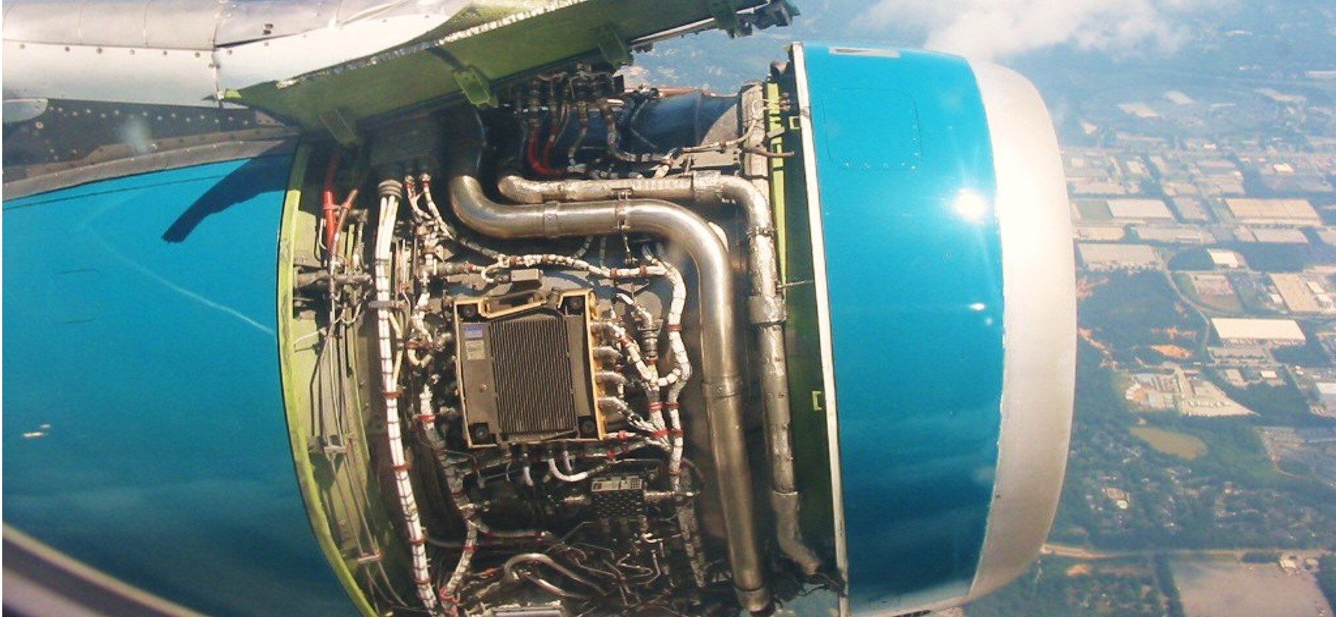
Los informes deben ser hechos en la forma y manera indicada por la AAC del Estado de matrícula y deben contener toda la información pertinente sobre la condición que sea de conocimiento del explotador y ser enviados en un período no mayor de tres (3) días calendarios.
Notes:
121.1160 Informe sobre fallas, casos de mal funcionamiento y defectos
El explotador debe informar a la ACC del explotador (cuando es diferente a la AAC del Estado de matrícula) y a la organización responsable del diseño de tipo de cualquier falla, malfuncionamiento, o defecto en la aeronave que ocurre o es detectado en cualquier momento si, en su opinión, esa falla, malfuncionamiento o defecto ha puesto en peligro o puede poner en peligro la operación segura de la aeronave utilizada por él.
Los informes deben ser hechos en la forma y manera indicada por la AAC del Estado de matrícula y deben contener toda la información pertinente sobre la condición que sea de conocimiento del explotador.
Los informes deben ser enviados en un período no mayor de tres (3) días calendarios a partir de la identificación de la falla, malfuncionamiento o defecto del avión.

Slide 43
Capitulo Q
Registro de informes

Slide 44
El explotador debe utilizar un registro técnico de vuelo (RTV) de la aeronave para registrar todas las dificultades, fallas o malfuncionamientos detectados en la aeronave. Asimismo. Debe asegurarse que los CCM de las acciones correctivas sean registradas en el RTV de la aeronave.
121.2850 - Registro técnico de vuelo de la aeronave
Notes:
121.2850 Registro técnico de vuelo de la aeronave
El explotador debe utilizar un registro técnico de vuelo de la aeronave para registrar todas las dificultades, fallas o malfuncionamientos detectados en la aeronave.
El explotador debe asegurarse que los certificados de conformidad de mantenimiento de las acciones correctivas efectuadas sean registradas en el registro técnico de vuelo de la aeronave.
121.2870 Libro de a bordo
El explotador llevará en cada vuelo el libro de a bordo del avión que contendrá los siguientes datos clasificados con números romanos:
I – Nacionalidad y matrícula del avión.
II – Fecha.
III – Nombre de los tripulantes.
IV – Asignación de obligaciones a los tripulantes.
V – Lugar de salida.
VI – Lugar de llegada.
VII – Hora de salida.
VIII – Hora de llegada.
IX – Horas de vuelo.
X – Naturaleza del vuelo (regular o no regular).
XI – Incidentes, u observaciones en caso de haberlas.
XII - Firma de la persona a cargo.
121.2875 Registros del sistema de gestión de la seguridad operacional
El explotador establecerá un sistema de registros de seguridad operacional que:
asegure la generación y conservación de todos los registros necesarios para documentar y apoyar los requisitos operacionales;
provea los procesos de control necesarios para asegurar la identificación, legibilidad, almacenaje, protección, archivo, recuperación, tiempo de conservación y la disposición de los registros.

Slide 45

El explotador debe establecer un sistema de registros de seguridad operacional que aseguren la generación y conservación de todos los registros necesarios para documentar y apoyar los requisitos operacionales.
121.2875 – Registros del Sistema de la seguridad operacional
Notes:
121.2875 Registros del sistema de gestión de la seguridad operacional
El explotador establecerá un sistema de registros de seguridad operacional que:
asegure la generación y conservación de todos los registros necesarios para documentar y apoyar los requisitos operacionales; y
provea los procesos de control necesarios para asegurar la identificación, legibilidad, almacenaje, protección, archivo, recuperación, tiempo de conservación y la disposición de los registros.

Slide 46


